Slide 1
FUNDUSZE EUROPEJSKIE dla KUJAW I POMORZA
2021-2027
Komitet Monitorujący w dniu 09.10.2025 r. (stan na dzień 30.09.2025 r.)

Slide 2
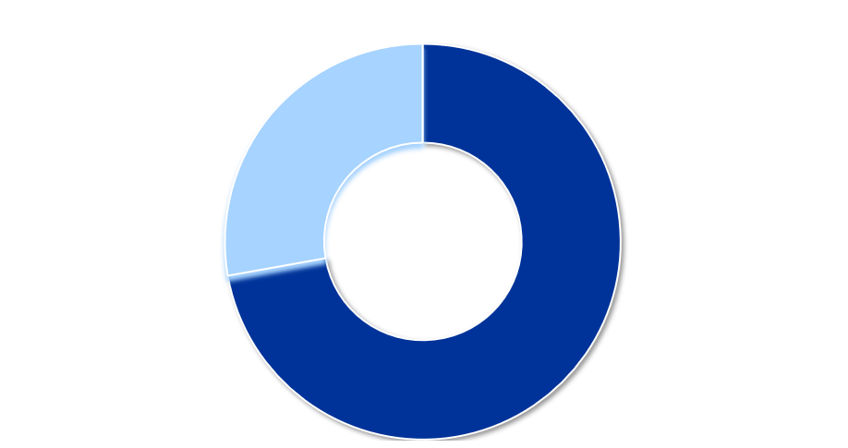
Alokacja dla Programu
EFS+
27,8%
509 618 947 EUR
2 175 818 094 PLN*
EFRR
72,2%
1 326 487 384 EUR
5 663 437 886*
*1 EUR (kurs na podstawie danych ECB) na 29.09.2025 r. = 4,2695
źródło: CST2021

Slide 3
Alokacja w podziale na priorytety
źródło: CST2021

Slide 4
Kontraktacja w zakresie EFRR i EFS +
4

Slide 5
Kontraktacja w FEdKP w podziale na IZ/IP
5

Slide 6
Umowy w przygotowaniu IZ
źródło: CST2021

Slide 7
Umowy w przygotowaniu IP
źródło: CST2021

Slide 8
Zatwierdzone wnioski o płatność w FEdKP w podziale na EFRR i EFS+
8

Slide 9
Zatwierdzone wnioski o płatność w FEdKP w podziale na IZ/IP
9

Slide 10
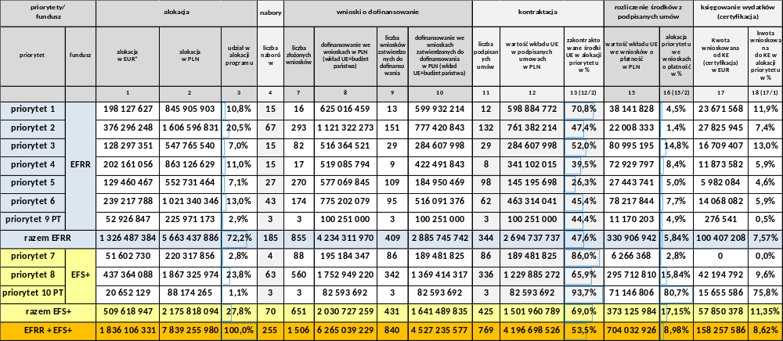
Stan realizacji (podpisane umowy o dofinansowanie, wnioski o płatność) księgowanie wydatków oraz % wykorzystanej alokacji FEdKP 2021-2027 w podziale na priorytety narastająco
10

Slide 11
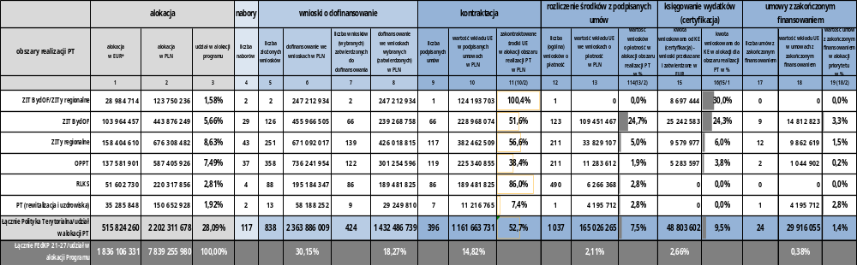
Realizacja Polityki Terytorialnej w FEdKP 2021-2027
 | działania w których realizowane są projekty dotyczące Polityki Terytorialnej FEdKP 2021-2027:
ZIT BydOF/ZITy regionalne: | 2.01
ZIT BydOF: | 1.05, 2.02, 2.06, 2.10, 3.01, 5.01, 5.03, 5.06, 5.09, 6.01, 6.03, 6.05, 8.09, 8.12, 8.15
ZITy regionalne: | 1.06, 2.03, 2.07, 2.11, 3.02, 5.02, 5.04, 5.07, 5.10, 5.11, 6.02, 6.04, 6.06, 6.10, 8.10, 8.13, 8.16
OPPT: | 1.08, 2.17, 2.18, 2.19, 2.20, 3.03, 5.12, 5.13, 5.14, 5.15, 5.16, 6.13, 6.14, 6.15, 6.16, 8.26, 8.27, 8.28
RLKS: | 7.01, 7.02, 7.03, 7.04
PT (rewitalizacja i uzdrowiska): | 5.05, 5.08
źródło: CST2021/Departament Zarządzania Funduszami Europejskimi dla Kujaw i Pomorza

Slide 12
Księgowanie wydatków w ramach FEdKP 2021-2027
 |  | Wkład UE w mln EURO
 |  | EFRR | EFS+ | Razem
Księgowanie | Certyfikacja/księgowanie | 100,41 | 57,85 | 158,26
Program | Wartość programu | 1 326,49 | 509,62 | 1 836,11
 | % wykonania programu (rzeczywiste) | 7,57% | 11,35% | 8,62%
Prognoza | Prognoza dla roku 2025 | 105,37 | 30,83 | 136,20
 | % programu | 7,94% | 6,05% | 7,42%
 | % wykonania prognozy 2025 (rzeczywisty) | 35,85% | 76,80% | 45,12%
 | Prognoza dla roku 2026 | 217,64 | 83,24 | 300,88
 | % programu | 16,41% | 16,33% | 16,39%
Cel n+3 | n+3 narastająco na 2025 | 165,24 | 63,48 | 228,72
 | % programu | 12,46% | 12,46% | 12,46%
 | % wykonania n+3 narastająco na 2025 (rzeczywisty) | 60,76% | 91,13% | 69,19%
Potencjał (Deklaracje zatwierdzone i w trakcie weryfikacji) : EFRR 25,84 mln EURO i EFS 23,47 mln EURO
Planowane wykonanie przy uwzględnieniu potencjału:
Programu 11,30%
N+3 narastająco na 2025 90,75%

Slide 13
Postęp w realizacji FEdKP 2021-2027 - % wykorzystanej alokacji Programu we wnioskach przekazanych do KE (księgowanie wydatków)
n+3 dla 2025r. 12,46 %
źródło: CST2021

Slide 14
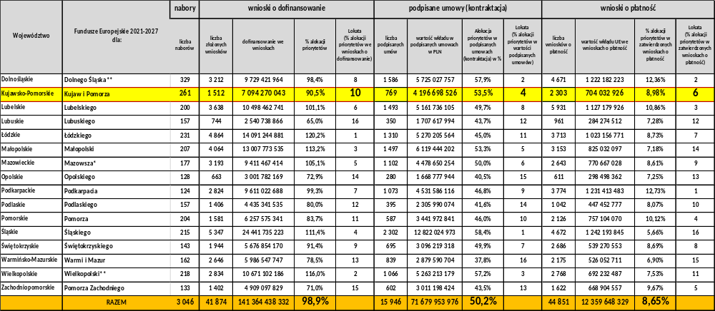
Realizacja Funduszy Europejskich dla województw na lata 2021-2027
*region lepiej rozwinięty (dotyczy warszawskiego stołecznego i mazowieckiego regionalnego łącznie)
**region przejściowy
region słabiej rozwinięty (pozostałe)
źródło: CST2021, Departament Zarządzania Funduszami Europejskimi dla Kujaw i Pomorza

Slide 15
DZIĘKUJĘ ZA UWAGĘ

